Slide 1
Najčudnejšie závislosti dnešných ľudí
Voj.1.st. Veronika Olejníková
M11bBOŠ
2019/2020

Slide 2
Obsah
Exorexia
Trichotillománia
Tetovanie a telesné modifikácie
Plastické operácie
Pagoghagia
Tanorexia
Závislosť od emailov a sms

Slide 3
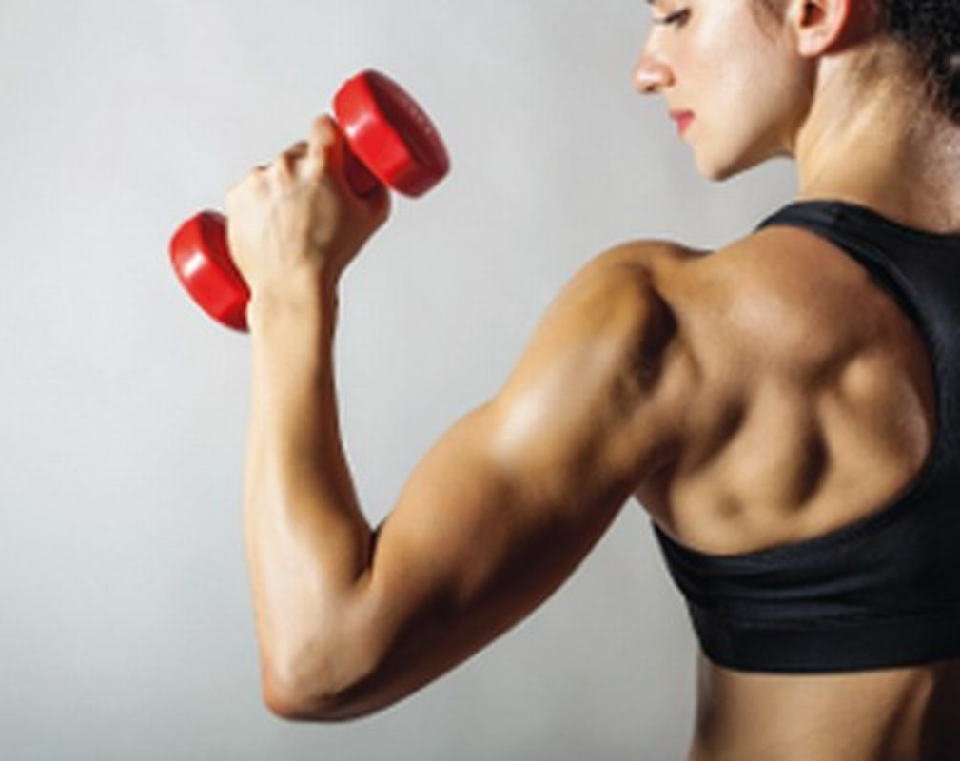
exorexiA
Cvičenie a pravidelný pohyb sú zdravé, to vedia asi všetci. Snaha o zdravý spôsob života a dôraz na štíhlu líniu a vypracované svaly vedú dnešných ľudí často do extrémov, takže pribúda aj takých, pre ktorých sa cvičenie stáva alfou a omegou života, dávajú mu prednosť pred ostatnými oblasťami ako je práca, škola či vzťahy. Neraz cvičia tak intenzívne, až si privodia zranenia a žiaľ, mnohých nezastavia ani zdravotné problémy.

Slide 4
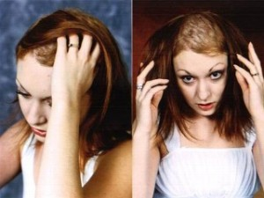
Trichotillománia
Človek postihnutý touto psychickou poruchou nedokáže ovládať svoje impulzy a vytrháva si vlasy, obočie, mihalnice. Akt vytrhnutia vlasu je pre takéhoto človeka pôžitkom a prináša mu uspokojenie. V dôsledku tejto závislosti dochádza až k holým miestam na hlave alebo výraznému zrednutiu vlasov, absencii mihalníc či obočia. Netreba dodávať, že táto závislosť výrazne obmedzuje človeka v bežnom živote a často sa spája so sociálnou fóbiou a depresiami.

Slide 5
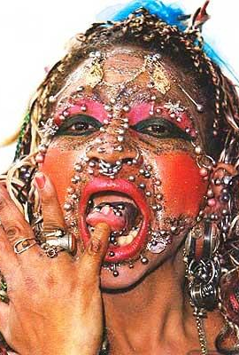
Tetovanie a telesné modifikácie
Sú ľudia, ktorým sa natoľko zapáči tetovanie alebo rôzne telesné modifikácie (piercingy, podkožné implantáty a iné formy), až sa to pre nich stane nekontrolovateľným a stanú sa závislými od týchto vecí. Mnohí zo závislých od tetovania sa nenechajú zastaviť, až kým nie je tetovaním pokrytý celý povrch ich tela, vrátane jazyka či očných bielok. Podobne tak telesné modifikácie ponúkajú množstvo variácií, takže si závislí môžu svoje telo „vylepšovať“ donekonečna.

Slide 6
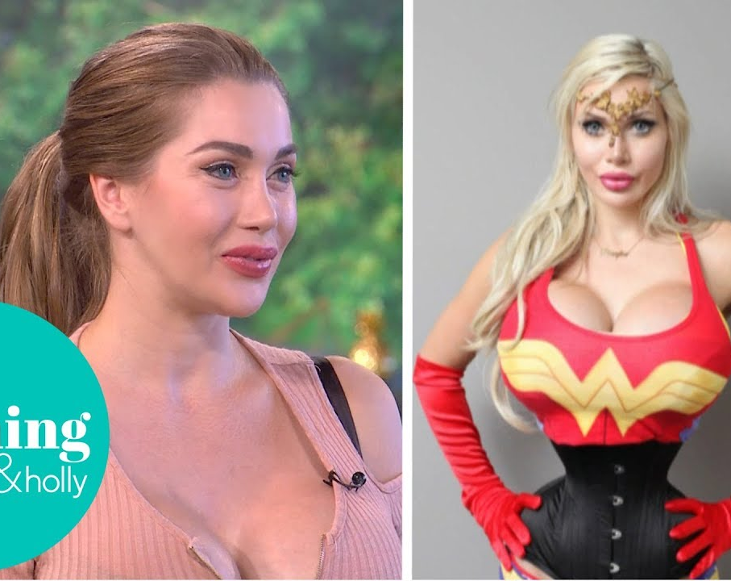
Plastické operácie
Túžba po kráse a večnej mladosti bude zrejme človeku vždy vlastná, takže takto závislých bude pravdepodobne čoraz viac.

Slide 7
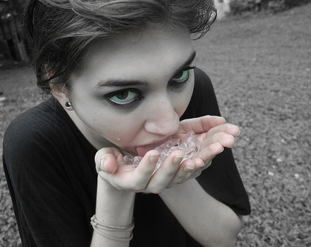
Pagoghagia
Pagophagia je závislosť na pojedaní ľadu. Našťastie, v tomto prípade ide zvyčajne o prechodný stav, ktorý signalizuje nedostatok vitamínov či minerálov. V prípade pagophagie sa hovorí o nedostatku železa. Ak sa človeku dodajú chýbajúce látky, túžba po konzumácii ľadu sa vytratí.

Slide 8
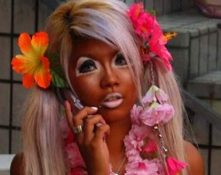
Tanorexia
Tanorexia je totiž samostatná závislosť, a to od slnka a opaľovania ako takého. Ľudia (najmä ženy) s tanorexiou nedokážu vydržať bez slnečného žiarenia. Vystavovanie svojho tela slnečným lúčom prináša „tanorektikom“ veľmi príjemné pocity, dochádza k uvoľňovaniu endorfínov. Ak sa nedá opaľovať vonku, postačí aj solárium. Je zrejmé, že tanorexia je veľmi nebezpečná závislosť, no keďže ide o pomerne nový jav, ešte stále je táto závislosť a jej liečba predmetom vedeckého skúmania.

Slide 9
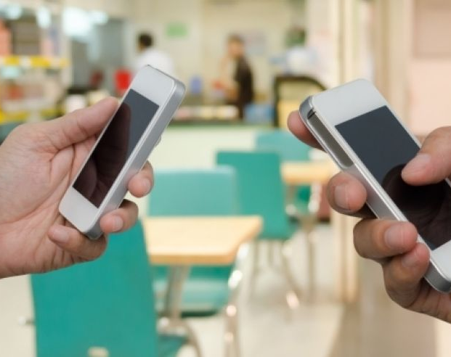
Závislosť od emailov a sms
Človek trpiaci touto závislosťou prežíva doslova príval endorfínov, ak si v mailovej schránke nájde nové e-maily. Ak tam nič nie, môže trpieť pocitom samoty a nedôležitosti. Podobne je to aj s sms správami.

Slide 10
Ďakujem za pozornosť!

